Slide 1
«Биопоэма» әдісі

Slide 2
Мақсаты: Алғашқы сабақ кезінде бір-бірімен танысу, жан-жақты ақпарат жинақтау, ол ақпаратпен бөлісу Тиімділігі:. Топтағы таныстықты арттырады, өз ортасындағы ұқсастықты табады, ізденімпаздыққа жетелейді.

Slide 3
Қолданылуы: А-4 парақты 8 бөлікке бөліп,әр бөлікке өзі туралы маңызды ақпаратты толтырады. Мәліметтерді толықтырып болған соң,бүккіл топ мүшелерінің біреуінен ұқсастықты байқау,саралау мәліметті толықтырады.

Slide 4
«Биографиялық поэма» (Биопоэма)
Есімім (Өз есіміңізді келтіріңіз)
Мен қандаймын? (Өзіңізді сипаттайтын үш сын есім келтіріңіз).
Сүйікті іс-әрекеттерім (Қол боста айналысуды құмартатын үш әрекетіңіз, хобби)
Неден қорқамын, сескенемін? (Өмірдегі қорқыныш пен қауіптеріңіз)
Өмірлік қағидам (кредо) (Өмірде ұстанатын басты қағидаңыз, ұраныңыз)
Сүйікті ақын-жазушыларым (Қандай ақын-жазушыларды ұнатасыз?)
Сүйікті тағамдарым (Қандай тағамдарды ұнатасыз?)
Менің жетістіктерім (Отбасыңызда, оқуда, жұмыста қандай жетістіктеріңіз бар?)
Менің арманым (Бір арманыңызды атаңыз)
Тегім

Slide 5
Тест Вы будете богатым или бедным?

Slide 7
Логикалық сұрақтар Санаңызды сергітетін 7 сұрақ

Slide 8
метод Выбирай и бросай «Таңда да,таста» әдісі сабаққа кіріспе немесе бекіту сұрағы ретінде қолдануға болады

Slide 9
Мінсіз оқушы қандай болу керек? Сіздің ойыңыз? Жеке топ арасындағы пікірлер

Slide 10
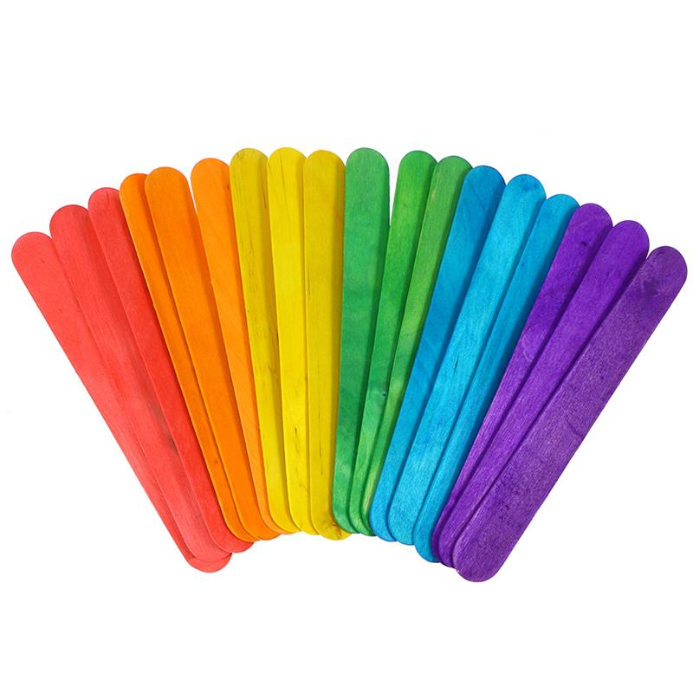
«Балмұздақ таяқшалары»әдісі

Slide 11
Логикалық сұрақтар Санаңызды сергітетін 7 сұрақ

